Slide 1



Maxime Blanchard Mathieu Renaud
test

Slide 2
C’est quoi Git ?
Fondé en 2005 par Linus Torvalds (Fondateur de Linux)
VCS (Version Control System)
Les fonctionnalités
Commencer ou s’ajouter à un projet
Les commandes de bases

Slide 3
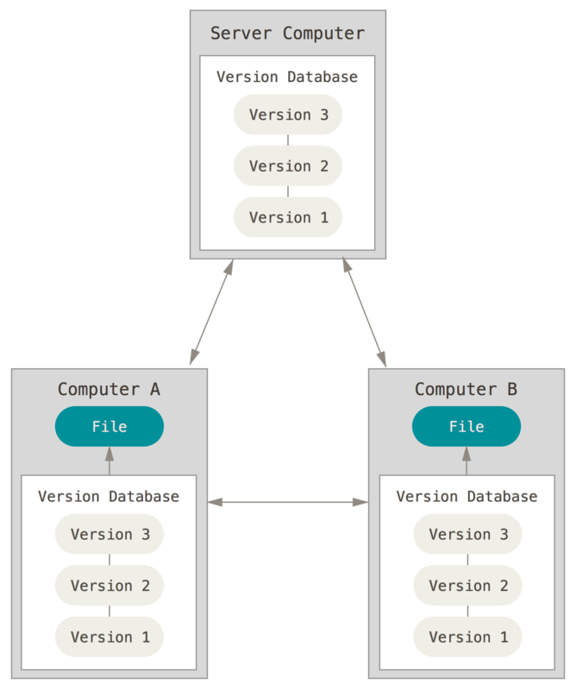
VCS (Version Control System)

